Slide 1
고유벡터, 고유값

Slide 2

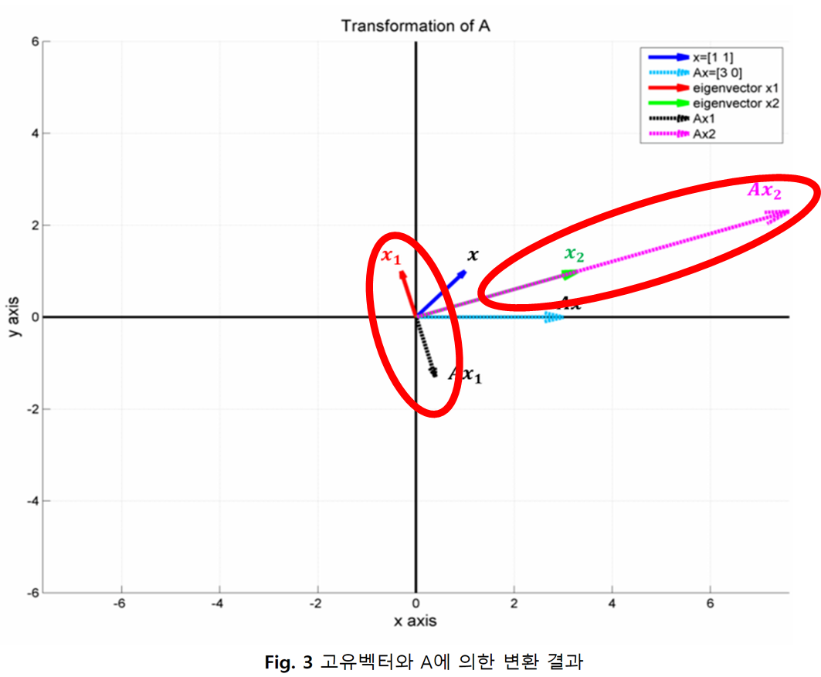


4장 고유값, 대각화, 요르단 표준형
Linear Algebra
오른쪽 그림에서 보면,
A의 고유벡터 x1과 x2가 A에 의해 변환된 이후와 원래 자기자신과 비교했을 때 방향이 바뀌지 않는지 본 것이다.
- x2와 Ax2는 같은 방향을 향한다.
x1과 Ax1은 반대방향을 향한다.
원래와 완전히 같아지기 위해서는 고유값인 람다를 곱해줘야 한다.
“ 행렬 A에 의해 변환된 고유벡터 x는 원래의 벡터에 어떤 상수 람다를 곱한 것과 같다＂ => Ax = $λ$x
LIM HEE SEO

Slide 3
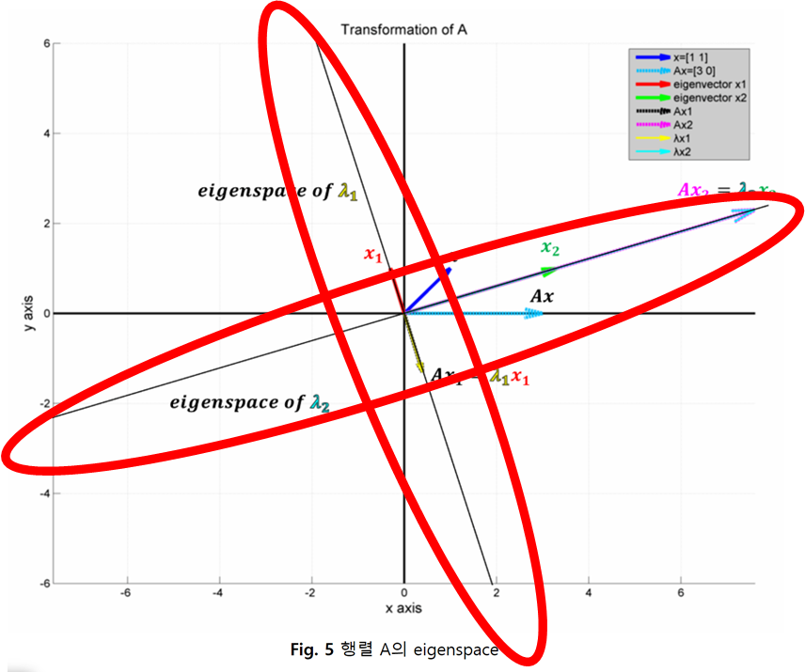
4장 고유값, 대각화, 요르단 표준형
Linear Algebra
고유벡터들이 형성하는 부분공간이 바로 고유공간(eigenspace)
고유공간 : 어떤 n*n크기의 행렬에서 동일한 고유값에 대응되는 고유벡터들의 집합 혹은 부분공간 (각 고유공간에 존재하는 고유벡터들의 선형결합)
행렬 A의 고유벡터는 고유공간상에 존재하는 무수히 많은 벡터들이다
“ 고유값은 유일하며, 고유벡터는 무수히 많다. “
LIM HEE SEO

Slide 4

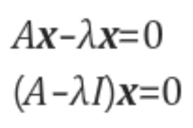
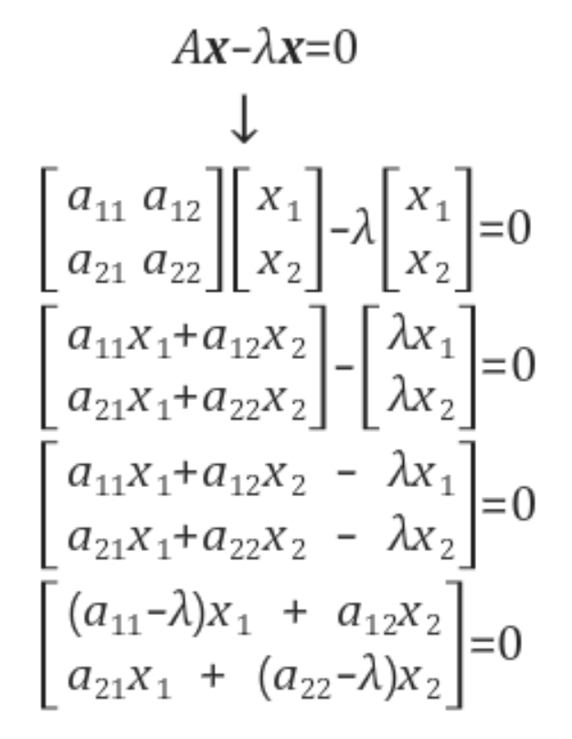
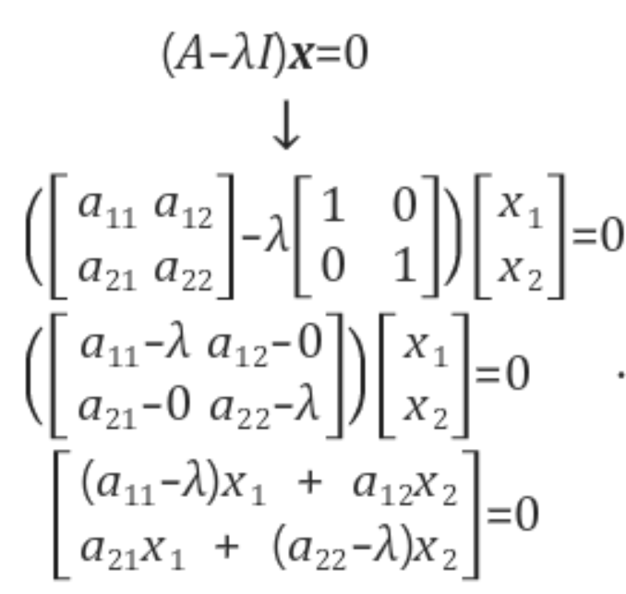
4장 고유값, 대각화, 요르단 표준형
Linear Algebra
LIM HEE SEO

Slide 5
감사합니다

